Slide 1



Ставропольский государственный
аграрный университет
Лабораторная работа
АНАТОМИЯ НАСЕКОМЫХ
Система внутренних органов

Slide 2
Рекомендуемая литература:
Бей-Биенко Г.Я. Общая энтомология. Учебник. СПб.: Проспект науки, 2008. - 486 с.
Энтомология : курс лекций для обучения по программам подготовки научно-педагогических кадров в аспирантуре - 06.06.01 Биологические науки, направленность (профиль) - Энтомология / сост. А. С. Замотайлов, А. М. Девяткин, И. В. Бедловская. - Краснодар : КубГАУ, 2015. - 109 с.
Девяткин А.М., Белый А.И., Замотайлов А.С. Практикум по сельскохозяйственной энтомологии. Краснодар: КубГАУ, 2007. - 220 с.
Осмоловский Г. Е., Бондаренко Н.В. Энтомология. Л.: Колос, 1980
Баздырев Г.И., Третьяков Н.Н., Белошапкина О.О. Интегрированная защита растений от вредных организмов: учебное пособие. М, 2014. 302 с.

Slide 3
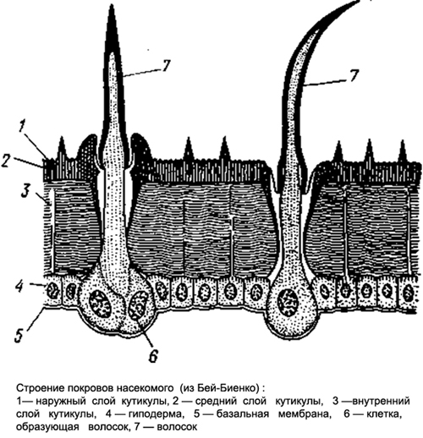
Покровы:
Базальная мембрана.
Гиподерма.
Кутикула.
Прокутикула
Эпикутикула.

Slide 4
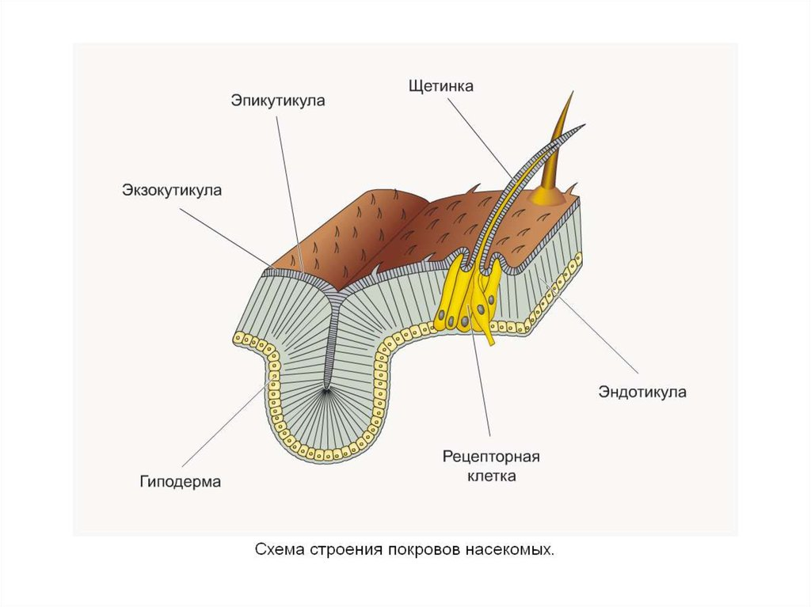

Slide 5
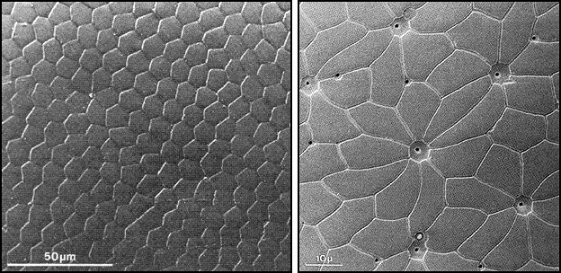
Покровы тела насекомого
5
5

Slide 6
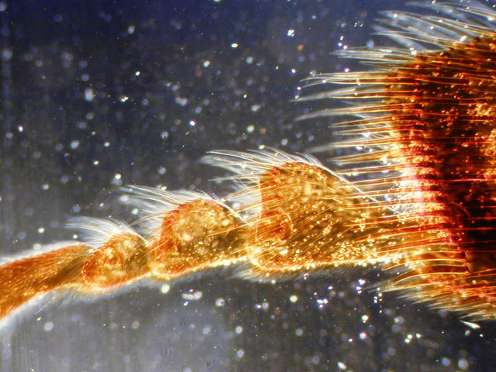
Покровы тела насекомого
6
6

Slide 7
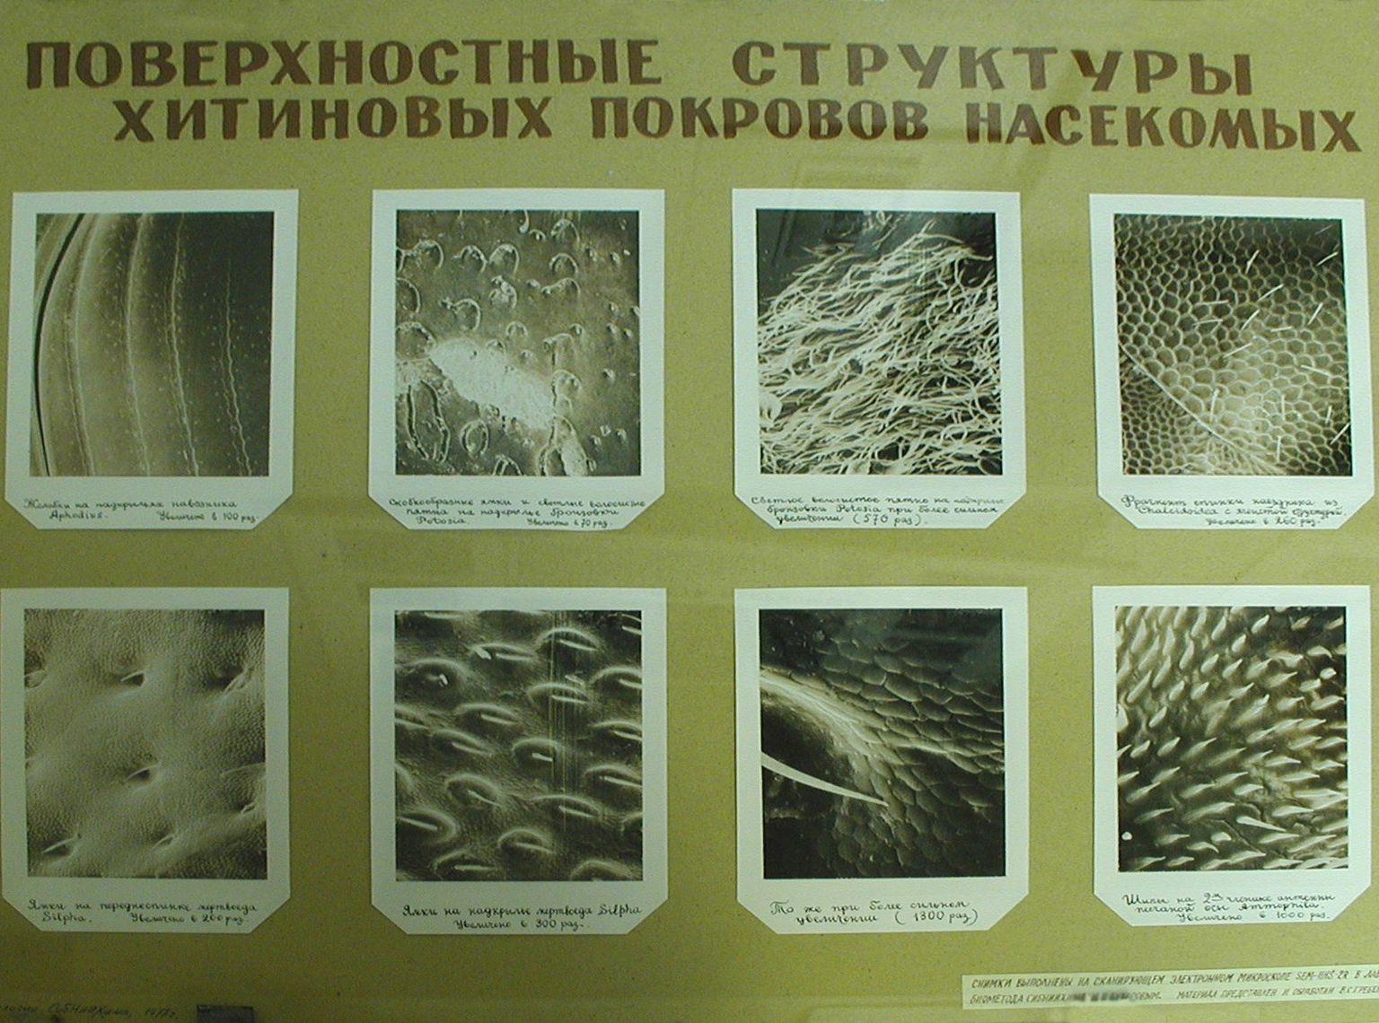

7
7

Slide 8
Функции кожи насекомых
1. механическая: кожа формирует наружный экзоскелет тела, несет на себе рецепторные образования и железы;
2. барьерная: покровы отделяют внутреннюю среду от внешней и регулируют проникновение веществ внутрь организма и их выход из него;
3. защитная: покровы обладают значительной прочностью, что предохраняет насекомых от последствий падения, делает недоступными для некоторых хищников и т.д.;
4. носители пигментов. гиподерма и кутикула могут являться носителями пигментов, обусловливая определенный цвет тела у насекомых; (фото)
5. функция депо: в коже откладываются некоторые метаболиты и промежуточные продукты обмена веществ.

Slide 9
Производные кожи насекомых
1. скульптурные придатки – производные только кутикулы;
2. структурные придатки: производные кутикулы и гиподермы;
3. эндоскелетные образования – структуры, расположенные на внутренней поверхности кожи;
4. железы.
5. несочлененные придатки – неподвижные, являющиеся прямым продолжением покровов (гребни, шипы и др.);
6. сочлененные придатки, отличные по строению от кожи и часто смещающиеся относительно нее (волоски, щетинки).

Slide 10
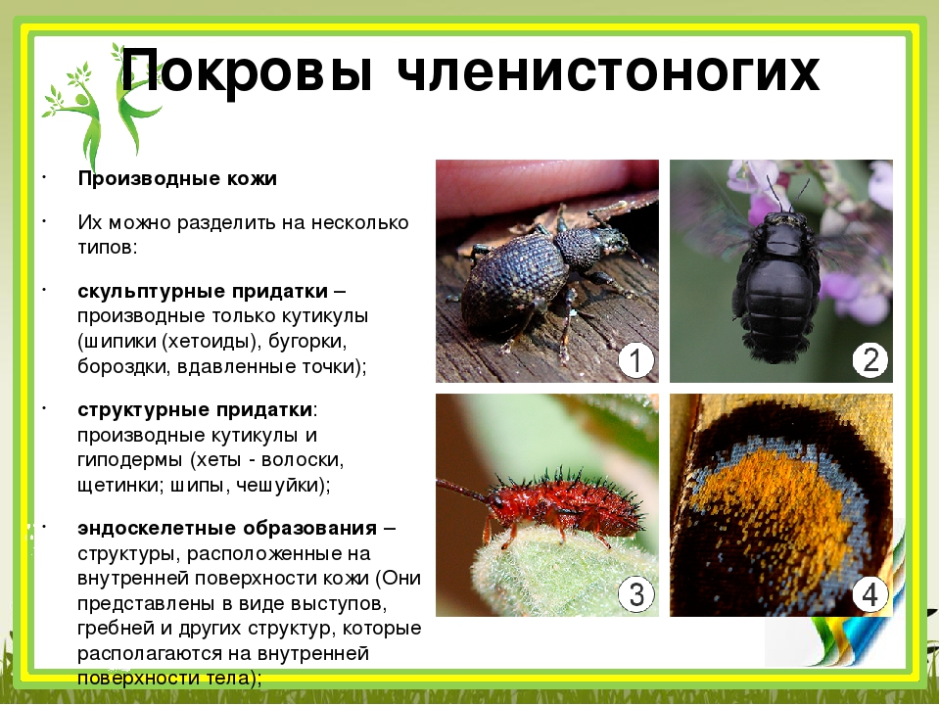
10
10

Slide 11
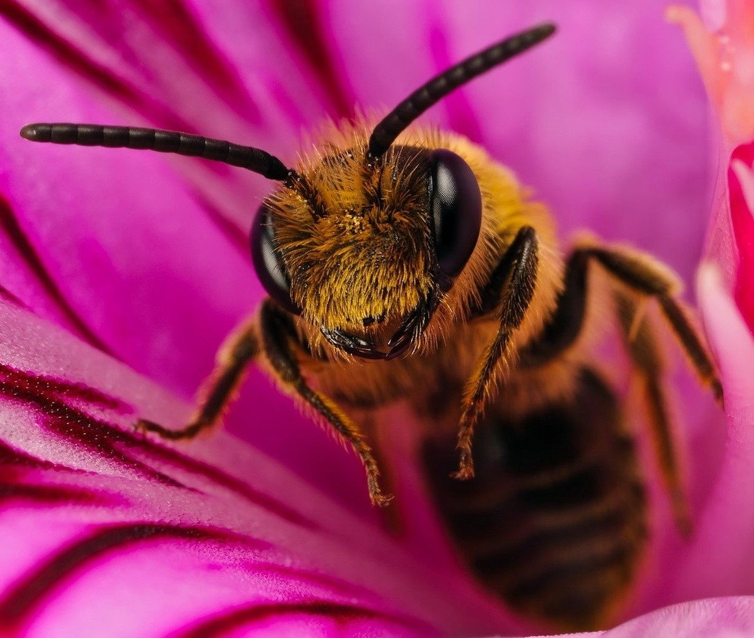
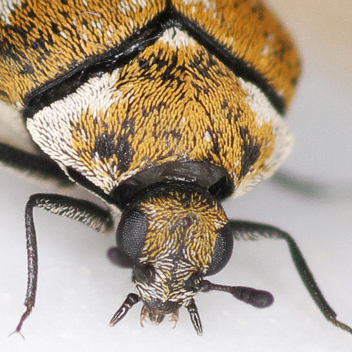
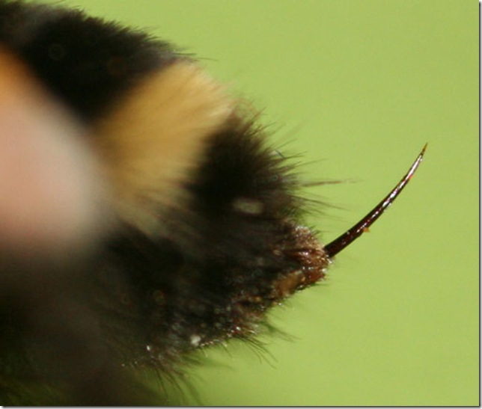
11
11

Slide 12
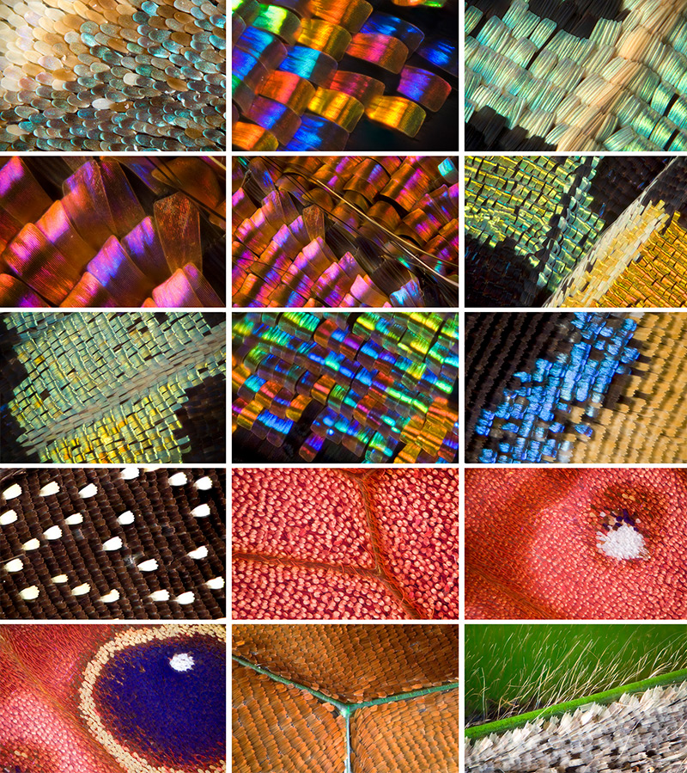
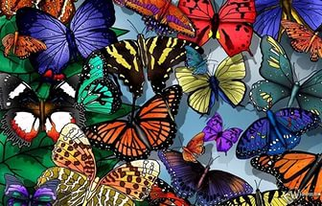
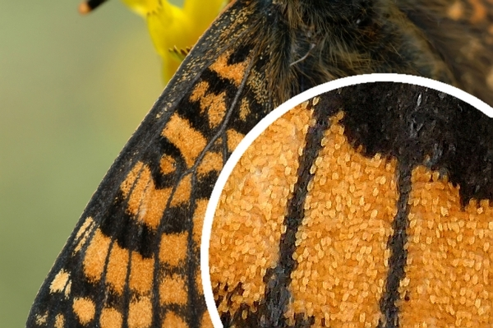
12
12

Slide 13
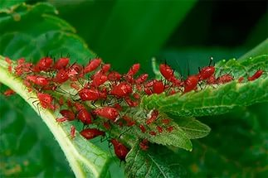
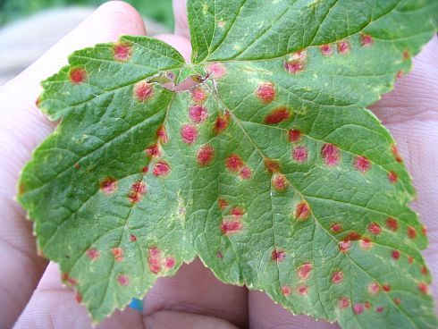
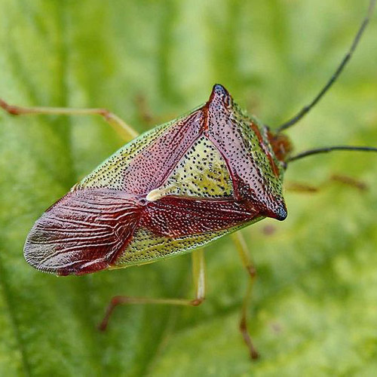
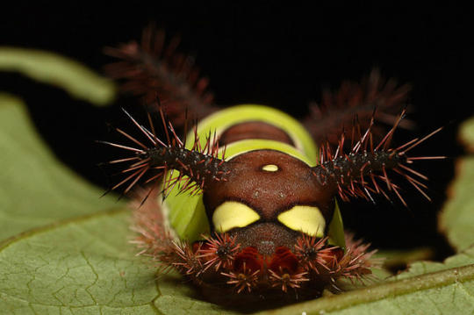
13
13

Slide 14
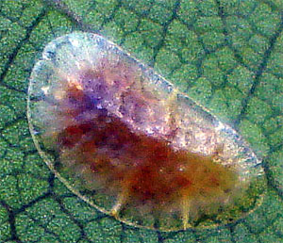
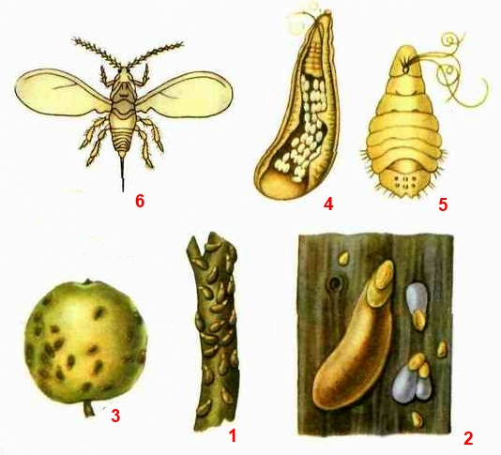
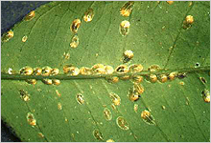
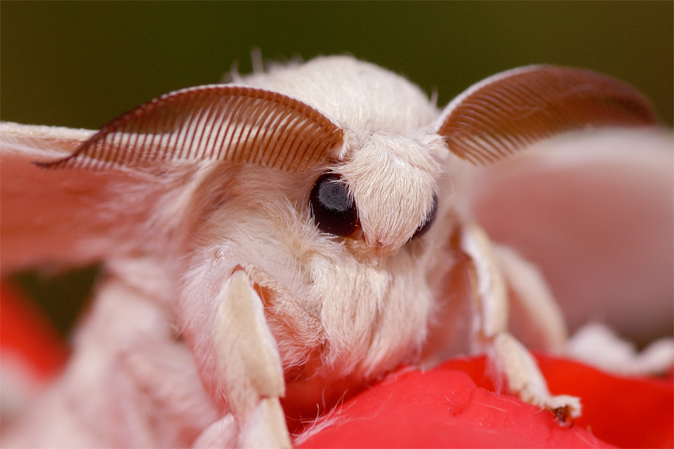
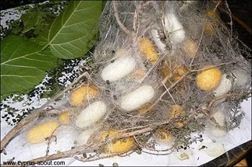
14
14

Slide 15
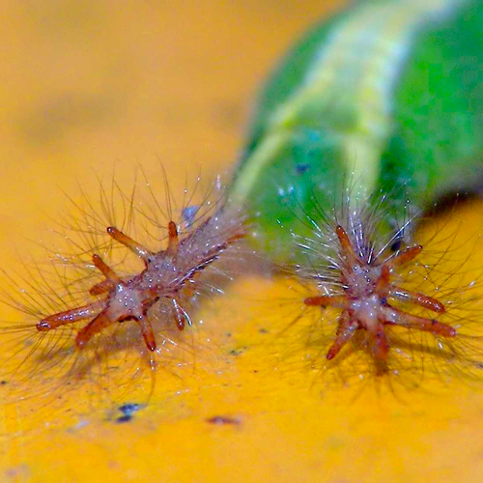
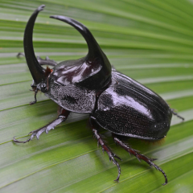
15
15

Slide 16
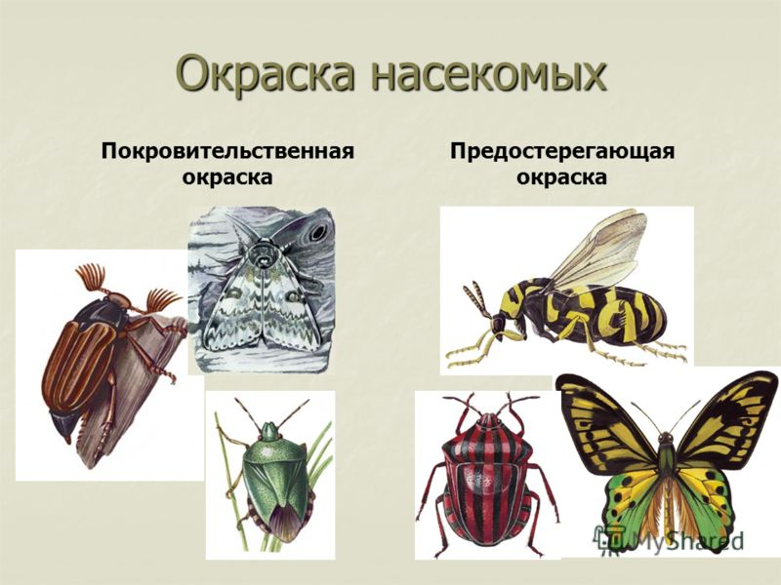
16
16

Slide 17
Окраска насекомых
Окраска – цвет тела насекомого, обусловленный присутствием в нем пигментов и/или особым строением кутикулы с наличием в ней оптически активных частиц
Большая часть насекомых имеет очень скромную окраску, и потому они малозаметны. Но среди них есть те, кто демонстрируют невероятную интенсивность и многообразие цветов, аналогию которым почти невозможно найти в живой природе – особенно много таких созданий среди тропических видов.
Цвет насекомых связана с особенностями структуры их гиподермы или экзоскелета, и подразделяется на три типа:
Пигментный (химический)
Структурный (оптический, физический)
Комбинированный (смешанный).
17
17

Slide 18
Пигментная окраска
Пигментная (химическая) окраска обусловлена присутствием в покровах особых красящих веществ – пигментов. Она присуща большинству насекомых и характеризуется большим разнообразием возможных цветов, которые обеспечиваются наличием определенных пигментов, а чаще их сочетаний. Такая окраска бывает достаточно яркой, однако, в любом случае, она является матовой, то есть не дает блеска с переливом
18
18

Slide 19
Пигментная окраска
Красящие вещества могут располагаться не только в поверхностных слоях наружной стенки тела, но и глубже. В зависимости от локализации пигментов различают несколько типов окраски:
Кутикулярная: пигменты расположены в кутикуле. Она очень стойкая и мало изменяется после того, как насекомое умирает, т.к. кутикула является химически инертной структурой и практически не меняется после прекращения жизнедеятельности организма. Такая окраска остается даже в отпечатках ископаемых насекомых. По такому же типу окрашены покровы у многих жуков.
Гиподермальная: красящие агенты находятся в гиподермальном слое. После гибели насекомого гиподерма быстро распадается, поэтому цвет меняется, и прежний окрас исчезает. К гиподермальным относят голубые и зеленые участки на теле стрекоз, которые посмертно становятся серо-бурыми;
Субгиподермальная: собственно пигментов в покровах нет, однако через прозрачную кутикулу видна окраска жирового тела, гемолимфы или просматривается содержимое кишечника. В качестве наиболее типичного примера можно привести цвет личинок, обитающих внутри растений и в почве; обычно они имеют светлые оттенки.
Супракутикулярная: четвертая, дополнительная разновидность, признаваемая не всеми авторами. Она обусловлена наличием на поверхности тела стирающегося налета. К примеру, у имаго некоторых стрекоз на брюшке и груди образуется легко стирающийся пушок, похожий на матовый налет на ягодах сливы или винограда, а у червецов все тело покрыто белой порошкообразной субстанцией, которая остается на ладони, если взять насекомое в руки.
19
19

Slide 20
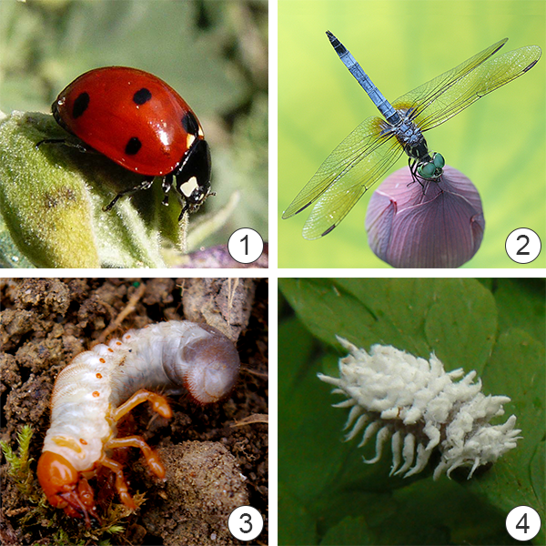
Пигментная
окраска
1 кутикулярная
у божьей коровки;
2 гиподермальная
у стрекозы;
3 субгиподермальная у личинки жука-носорога;
4 супракутикулярная у червеца

Slide 21
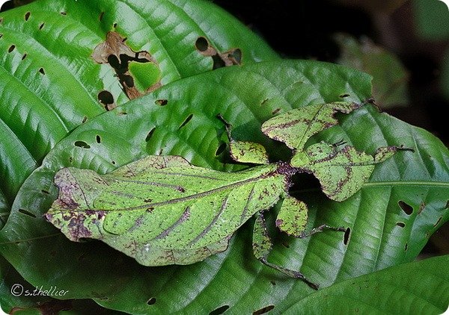
21
21

Slide 22
Мышечная система насекомых
это совокупность мышечных клеток, объединенных в обособленные структуры (мышцы), которые способны к сокращению, обеспечивают способность насекомых к передвижению и работу их внутренних органов
Все мышцы у насекомых делятся на два типа, в зависимости от того, где они располагаются и за что «отвечают».
Соматические, или скелетные мышцы, регулируют произвольные движения (усиков, ротовых органов, ног, крыльев)
Внутренностные, или висцеральные, находятся в органах и обеспечивают их моторную активность (сокращения стенок кишечника, пульсация сердца).
Группировка мышц отличается в разных частях тела, наибольшее количество мышц располагается в грудном отделе.
22
22

Slide 23
Устройство мышечной системы насекомых
Все скелетные мышцы делятся на три группы, соответственно частям тела:
головная,
грудная,
брюшная.
23
23

Slide 24
Устройство мышечной системы насекомых
Брюшная группа
В брюшной группе, наиболее простой, имеются продольные, поперечные и боковые мышцы.
Продольные бывают спинными и вентральными. Когда они сокращаются все вместе, брюшко укорачивается, так как его сегменты сближаются. Если же сокращается только одна из групп продольных мышц, происходит изгибание брюшка в ту сторону, мышцы которой напряжены. Продольные мускулы брюшка могут быть довольно большими; например, у дубового шелкопряда Antheraeapernyiони развиты необыкновенно сильно: в них может быть до 2450 волокон, каждое толщиной порядка 45 мкм. В то же время, у мух продольные мышцы состоят всего из 6 волокон, хотя и гораздо более толстых (1500 мкм).
Боковые мышцы располагаются в боковых частях брюшка, и во время их работы оно уменьшается в верхне-нижнем направлении, то есть «слющивается». Как раз эти мышцы осуществляют дыхание у насекомых.
Поперечные мышцы формируют верхнюю и нижнюю мышечные диафрагмы, благодаря которым происходит разделение полости брюшка на «этажи» и которые участвуют в работе системы кровообращения.
24
24

Slide 25
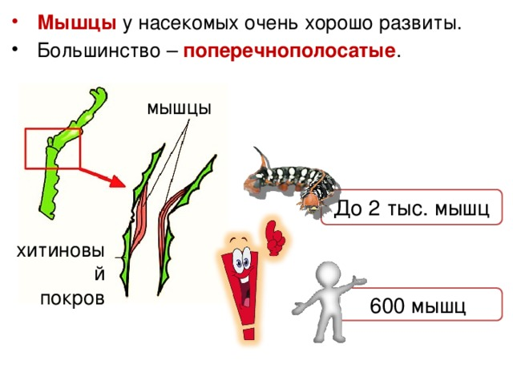

Slide 26
Устройство мышечной системы насекомых
Грудная группа
Грудная группа состоит из нескольких
видов мышц и в целом более сложна.
В ней представлены:
Продольные (спинные и вентральные, участвуют в работе крыльев);
Дорсовентральные (поднимают крылья, обеспечивают движение оснований ног);
Плейральные (являются крыловыми мышцами непрямого действия, также связаны с конечностями)
и другие мышцы.
26
26

Slide 27
Устройство мышечной системы насекомых
Головная группа
Головная группа сложнее всего, в нее входит множество мелких мускулов, управляющих движениями усиков, ротовых органов, а также движениями головы относительно груди.
27
27

Slide 28
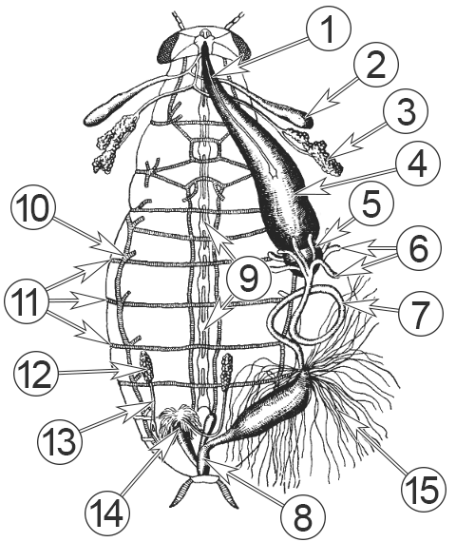
1- пищевод,
2 - резервуар слюнной железы,
3 - слюнная железа,
4 - зоб,
5 - мышечный желудок,
6 - слепые отростки,
7 - средняя кишка,
8 - прямая кишка,
9 - брюшная нервная цепочка, 10 - трахеи,
11 - дыхальца,
12 - семенник,
13 - семяпроводы,
14 - придаточные железы,
15 - мальпигиевы сосуды
Рисунок 26 – Внутреннее строение таракана

Slide 29
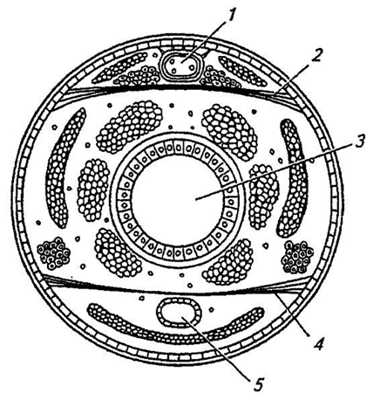
Рисунок 27 – Схема поперечного разреза тела насекомого
1 | Спинной сосуд
2 | Дорзальная диафрагма
3 | Пищеварительная система (кишечник)
4 | Вентральная диафрагма
5 | Нервная система
6 | Жировое тело
Рисунок 27 – Схема поперечного разреза тела насекомого

Slide 30
Системы внутренних органов
Пищеварительная система насекомых
Выделительная система насекомых
Дыхательная система
Кровеносная система насекомых
Нервная система насекомых
Органы размножения насекомых
30
30

Slide 31
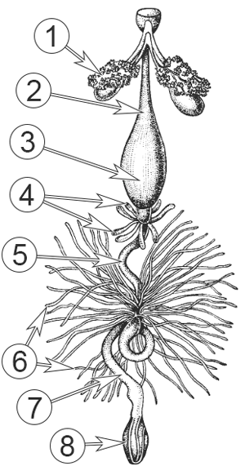
1 - слюнные железы,
2 - пищевод,
3 - зоб,
4 - пилорические придатки,
5 - средняя кишка,
6 - мальпигиевы сосуды (выделительная система),
7 - задняя кишка,
8 - прямая кишка
Рисунок 28 – Пищеварительная система

Slide 32
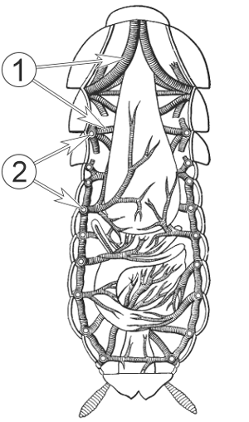
1 – трахейные стволы,
2 – стигмы
Рисунок 29 – Дыхательная система

Slide 33
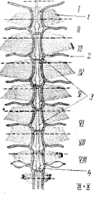
1 – Крыловые мышцы,
2 – Трахейный ствол,
3 – Камеры сердца,
4 – Основание спинного сосуда,
I…..X сегменты брюшка
Рисунок 30 – Кровеносная система
Спинной сосуд перелетной саранчи

Slide 34
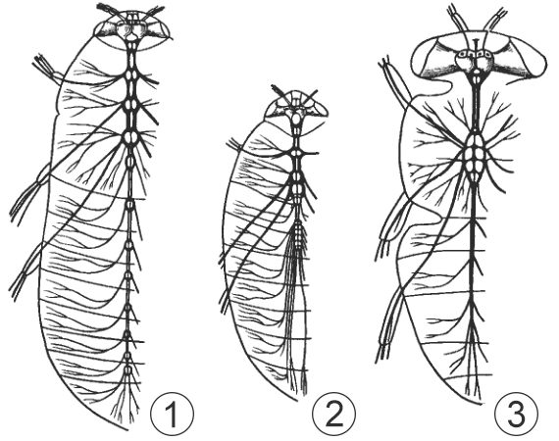
Рисунок 31 – Строение нервной системы у разных насекомых
1 – у жука-краснокрыла (рассеянная нервная цепочка),
2 – у жука-вертячки (часть ганглиев цепочки слиты),
3 – у мухи (все ганглии нервной цепочки объединены).

Slide 35
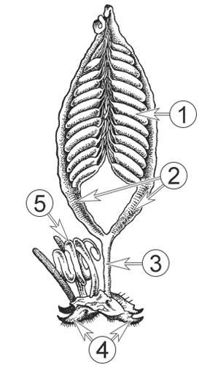
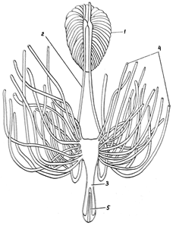
1 - семенники (слившаяся пара их),
2 - семяпроводы,
3 - семяизвергательный канал,
4 - придаточные половые железы,
5 - копулятивный орган
1 – яичник, 2 – парные яйцеводы,
3 – непарный яйцевод, 4 – яйцеклад,
5 – семяприемник
Рисунок 32 – Половая система самки
и самца перелетной саранчи

Slide 36
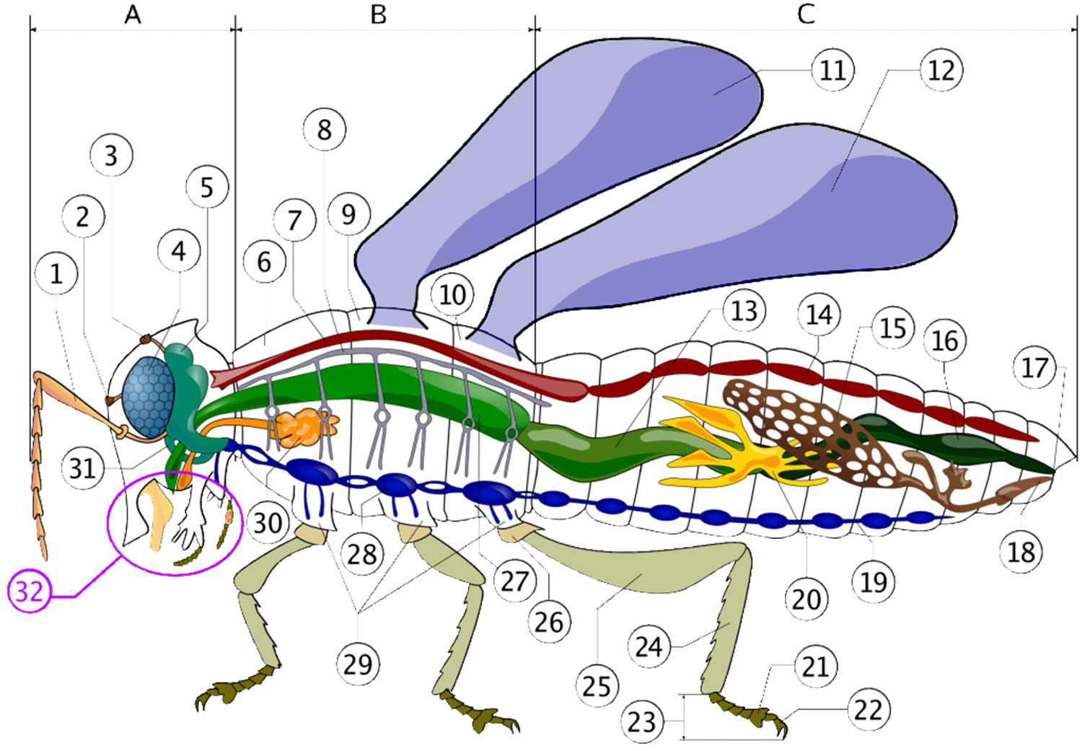
Строение тела насекомого

Slide 37
Словарь
Атриум — специальное впячивание покровов тела в области дыхальца (стигмы), представляющее собой расширенную полость, находящуюся между трахеей и наружным отверстием стигмы.
Бородавка (у гусениц) — выступ (сферический или уплощённый) покровов тела, покрытый пучком щетинок или волосков.
Дыхальце (лат. stigma) — наружное отверстие органов дыхания у насекомых.
Хеты — придатки покровов, в типичном варианте представленные в виде волосков или щетинок.

Slide 38
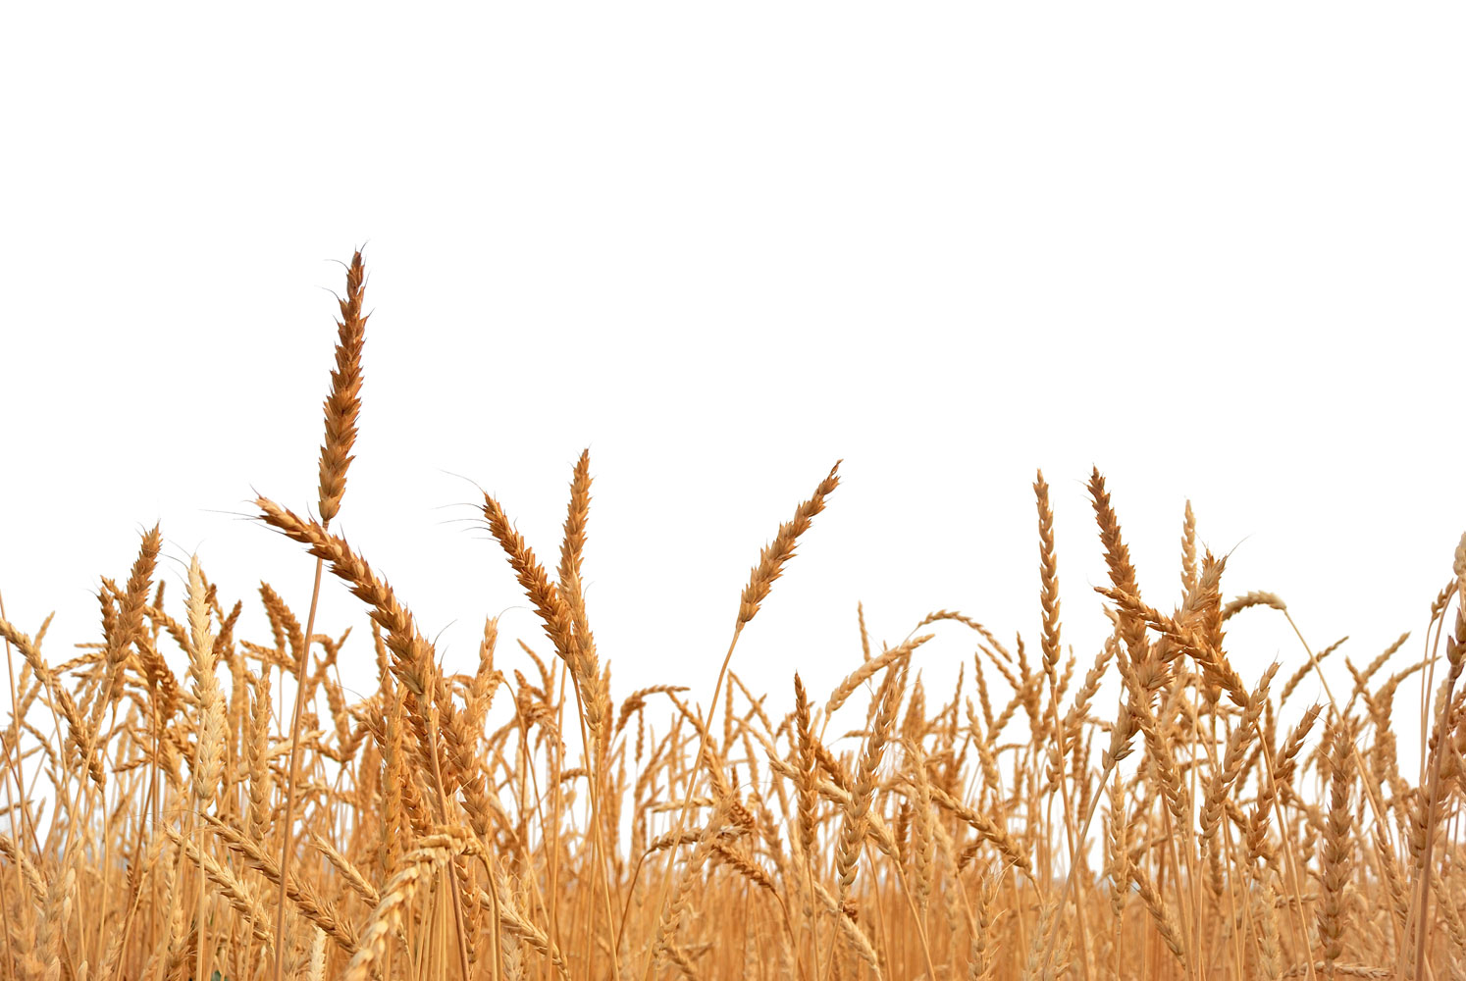
Спасибо за внимание
Ставропольский государственный
аграрный университет

Slide 39
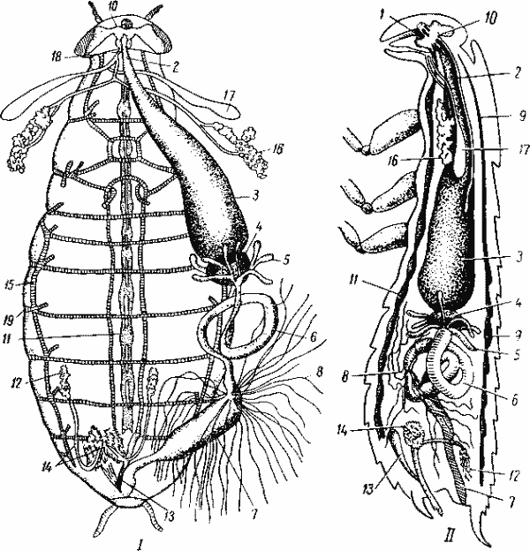
1— глотка, 2 — пищевод, 3—зоб,
4—мускулистый желудок,
5 — слепые кишки,
6—средняя кишка, 7—задняя кишка, 8—мальпигиевы трубочки,
9—спинной сосуд,
10 — надглоточный узел,
11— брюшная нервная цепочка,
12 — семенник
13—непарная придаточная железа, 14—семенной пузырек с парной придаточной железой,
15—боковые трахейные стволы,
16 — слюнная железа,
17—резервуар слюнной железы,
18 — общий проток, 19—стигма
Вскрытый черный таракан (самец).
I —вид сверху; II —вид сбоку:

